Slide 1
例 两个几何形状完全相同的劈尖：一个是由空气中玻璃形成；另一个是夹在玻璃中的空气形成，当用相同的单色光分别垂直照射它们时，产生干涉条纹间距大的是：
（1）空气中的玻璃劈尖
（2）玻璃夹层中的空气劈尖
（3）两个劈尖干涉条纹间距相等
（4）观察不到玻璃劈尖的干涉条纹

Slide 2
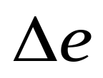
例 如图示两个直径有微小差别的彼此平行的滚柱之间的距离为 L，夹在两块平晶的中间，形成空气劈尖，当单色光垂直入射时，产生等厚干涉条纹，如果滚柱之间的距离变小，则在 L 范围内干涉条纹的
（1）数目减少，间距变大
（2）数目不变，间距变小
（3）数目增加，间距变小
L
（4）数目减少，间距不变
滚柱之间的距离变小，劈间角变大； 不变.

Slide 3



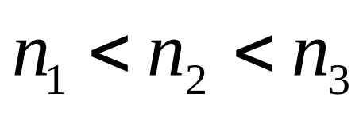
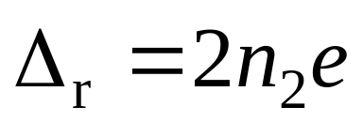
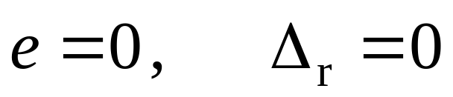
例 若在牛顿环装置的透镜和平板玻璃板间充满某种折射率大于透镜折射率而小于平板玻璃的某种液体，则从入射光方向所观察到的牛顿环的环心是
（1）暗斑
（2）明斑
（3）半明半暗的斑
（4）干涉现象消失

Slide 4



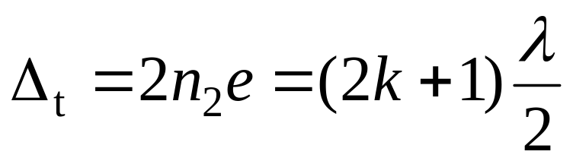


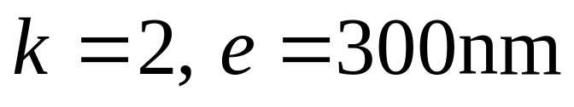
例 在折射率 为 1.5 的玻璃板上表面镀一层折射率 为 2.5 的透明介质膜可增强反射. 设在镀膜过程中用一束波长为 600nm 的单色光从上方垂直照射到介质膜上, 并用照度表测量透射光的强度.当介质膜的厚度逐步增大时，透射光的强度发生时强时弱的变化，求当观察到透射光的强度第三次出现最弱时，介质膜镀了多少nm厚度的透明介质膜
（1）300 ,（2）600 ,（3）250 ,（4）420

Slide 5

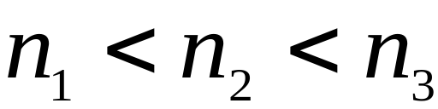
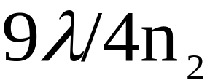
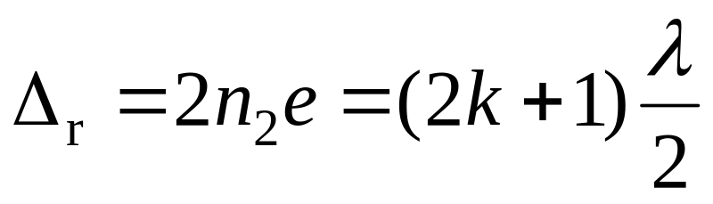

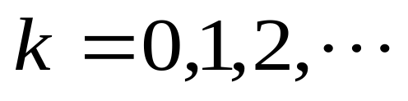
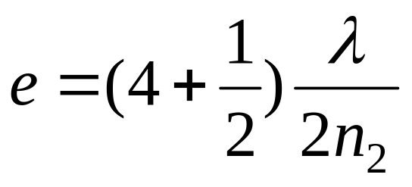
例 用波长为 的单色光垂直照射折射率为 的劈尖薄膜如图.图中各部分折射率的关系是 ，观察反射光的干涉条纹，从劈尖顶开始向右数第 5 条暗条纹中心所对应的厚度 e 为__________
暗条纹
第 5 条暗条纹 k = 4

Slide 6

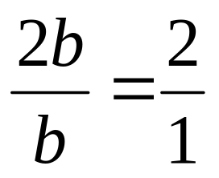
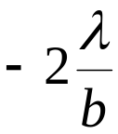
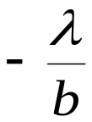

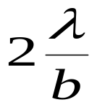

例 双缝的缝宽为b，缝间距为2b（缝的中心点的间隔），则单缝中央衍射包络线内明条纹有
（1）1条 ; （2）3条 ; （3）4条; （4）5条
单缝中央衍射包络线
0
k = 1

Slide 7
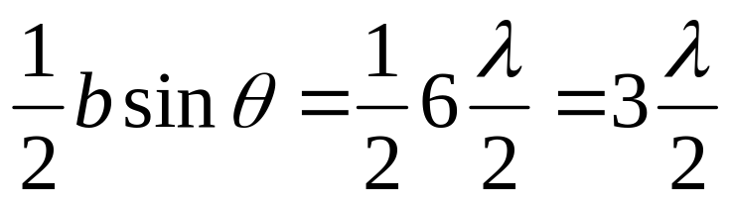
例 在单缝的夫琅和费衍射实验中，屏上第三级暗纹对应的单缝处波面可划分为 个半波带，若将缝宽缩小一半，原来第三级暗纹处将是__________
6
第一级亮纹
例 用一定波长的光通过光学仪器观察物体
（1）物体大时，分辨率大
（2）物体离光学仪器远时分辨率大
（3）光学仪器的孔径愈小分辨率愈小
（4）物体近时分辨率大

Slide 8



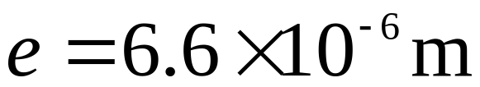


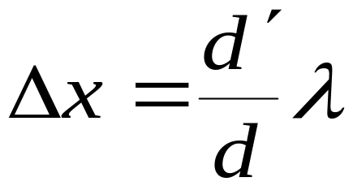


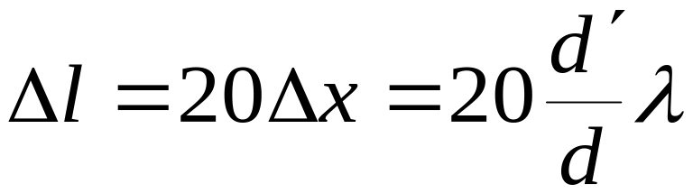


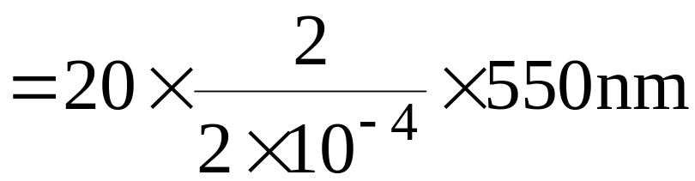





例：双缝干涉实验中，波长 的单色光垂直入射到缝间距 的双缝上，屏到双缝的距离 。求 1）中央明纹两侧的两条第10 级明纹中心的间距； 2）用一厚度 折射率为 的玻璃片覆盖一缝后，零级明纹将移到何处？
解 （1）

Slide 9



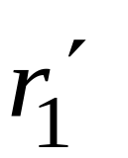

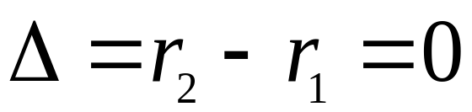
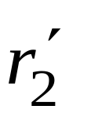
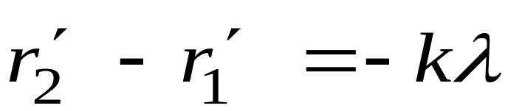
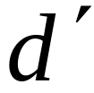
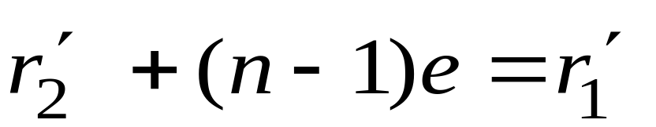
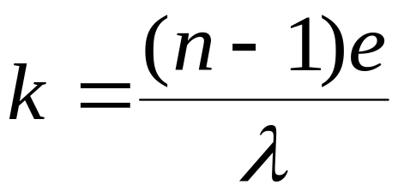
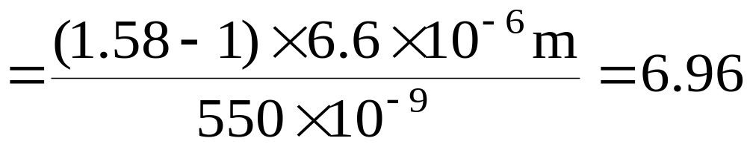
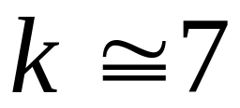
解（2）设加玻璃片后，零 级明纹下移至 P 点.
未加玻璃片时
p
加玻璃片后
原零级明纹向下移到约第七级明纹处。

Slide 10
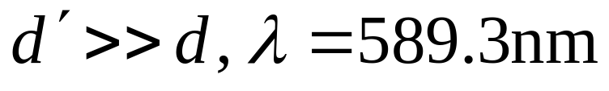
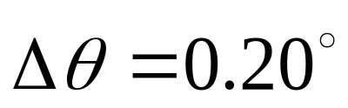



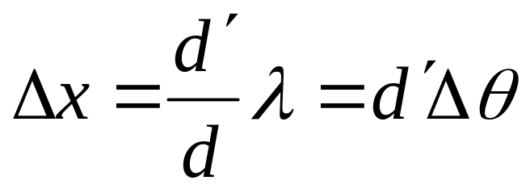

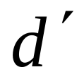
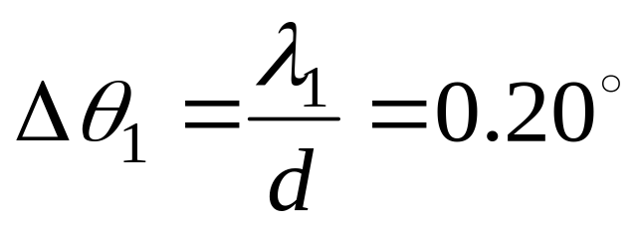
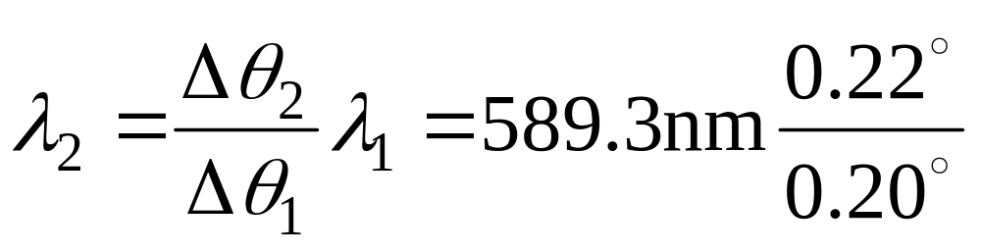
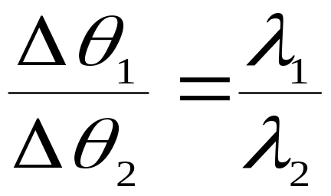
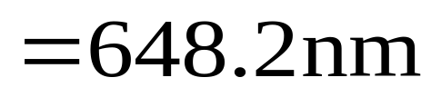
例：双缝装置如图 （钠黄光）
两相明纹角距离 ，问（1）何种波长的光可
使角距离比黄光增加 10% ？
解：条纹间距

Slide 11
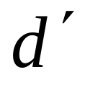

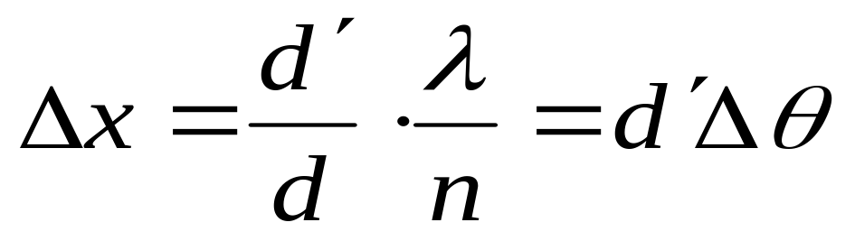
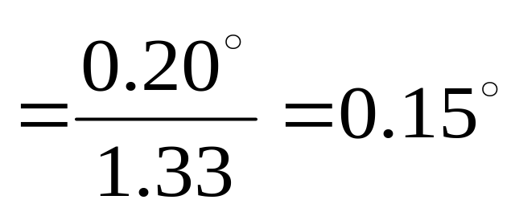
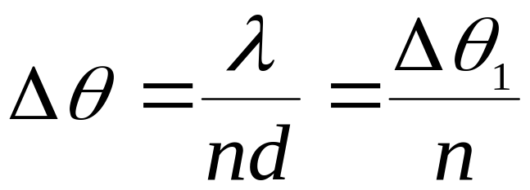
（2）将装置浸入水中钠黄光相邻明纹角间距多大？
水中

Slide 12
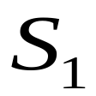




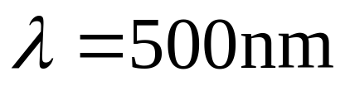


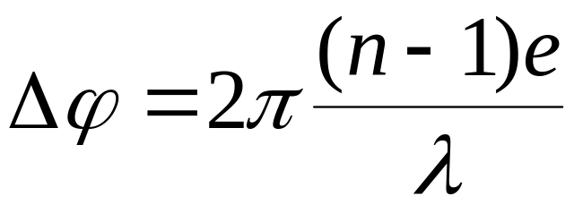

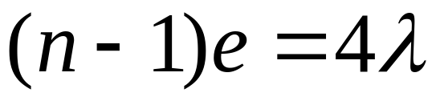
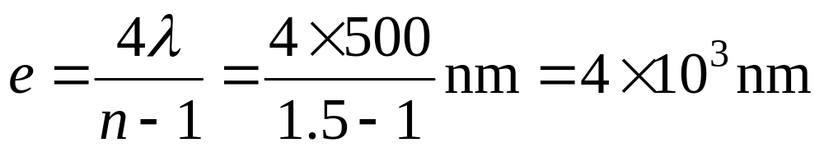
例 如图两同相的相干点光源 和 ，发出波长为 的光，A 是连线中垂线上的一点， 与A 间插入厚度为 的薄片，求 1）两光源发出的光在 A 点的相位差；2）已知 , , A为第四级明纹中心, 求薄片厚度 的大小.
*
* A
*

Slide 13
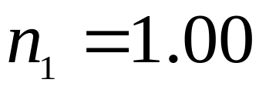
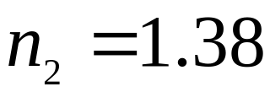
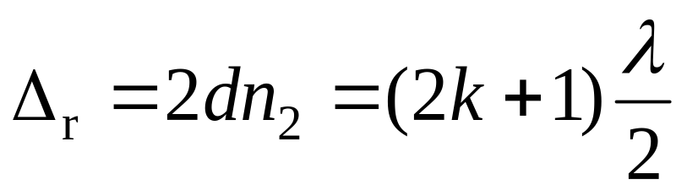



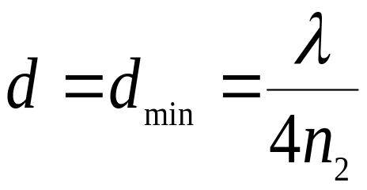




例 为了增加透射率 , 求 氟化镁膜的最小厚度.
已知空气折射率 , 氟化镁折射率
光波波长 .
解
2
3
减弱
取
玻璃
氟化镁为增透膜
则
（增强）

Slide 14







例 一油轮漏出的油(折射率 =1.20)污染了某海域, 在海水( =1.30)表面形成一层薄薄的油污.
(1) 如果太阳正位于海域上空,一直升飞机的驾驶员从机上向下观察,他所正对的油层厚度为460nm,则他将观察到油层呈什么颜色?
(2) 如果一潜水员潜入该区域水下,又将看到油层呈什么颜色?
解 (1)
绿色

Slide 15





(2) 透射光的光程差
紫红色
红光
紫光

Slide 16












例 如图的劈尖装置已知玻璃折射率 波长 的光产生等厚干涉条纹，现将劈尖内充满折射率 的液体时，条纹间距缩小 ，求：劈尖角 .
解：空气和液体尖劈条纹间距分别为

Slide 17


例：用波长为 的单色光垂直照射到空气劈尖
上，从反射光中观察干涉条纹，距顶点为 L 处是暗
纹，使劈尖角 连续变大，直到该处再次出现暗
条纹为止，求劈尖角的改变量 。

Slide 18









例 有一玻璃劈尖 , 放在空气中 , 劈尖夹角
, 用波长 的单色光垂直入射时 , 测得干涉条纹的宽度 , 求 这玻璃的 折射率.
解

Slide 19





例 如图为测量油膜折射率的实验装置 ,在平面玻璃片G上放一油滴，并展开成圆形油膜，在 波长的单色光垂直入射下，从反射光中可观察到油膜所形成的干涉条纹 .已知玻璃的折射率，
, 油膜的折射率
问：当油膜中心最高点与玻璃片的上表面相距 时，干涉条纹如何分布？可见明纹的条数及各明纹处膜厚 ? 中心点的明暗程度如
何 ? 若油膜展开条纹如何变化?
L
S
G

Slide 20










解 1）条纹为同心圆
明纹
油膜边缘
明纹

Slide 21






由于 故可观察到四条明纹 .
当油滴展开时，条纹间距变大，条纹数减少.

Slide 22




例：单缝衍射图中，各条入射光线间距相等，那么光线 1 与 3 在幕上 P 点相遇时的位相为 ，P 点应为 点.
暗
R
1
3
P
1
5
3
5
缝长

Slide 23
例： 一单色光垂直入射在光栅上，衍射光谱中
共出现 5 条明纹，若已知此光栅缝宽度与不透明部
分宽度相等，那么中央明纹一侧的两明纹分别是第
级和第 级谱线。
1
3

Slide 24



例 毫米波雷达发出的波束比常用的雷达波束窄，这使得毫米波雷达不易受到反雷达导弹的袭击.
（1）有一毫米波雷达，其圆形天线直径为55cm，发射频率为220GHz的毫米波，计算其波束的角宽度；
（2）将此结果与普通船用雷达发射的波束的角宽度进行比较，设船用雷达波长为1.57cm，圆形天线直径为2.33m .
解（1）
（2）

Slide 25






例 试设计一个平面透射光栅的光栅常数，使
得该光栅能将某种光的第一级衍射光谱展开 角
的范围．设该光的波长范围为 ．
解
每厘米大约有 条刻痕

Slide 26






例 波长为 600nm的单色光垂直入射到一光栅上，侧得第二级主极大的衍射角为30º，且第三级是缺级。（1）光栅常数（b+b’）等于多少？
解：
（2）透光缝可能的最小宽度 b 等于多大？
当 时
透光缝可能的最小宽度 b = 0.800 um = 800 nm

Slide 27





（3）求屏幕上可能呈现的全部主级大的级次
实际可见主级大的级次为
实际可见亮条纹数共 5 条。

Slide 28








例 一衍射光栅 300 条 / mm ，入射光包括红光和紫光两种成分，垂直入射到光栅发现与光栅法线 角的方位上，红光和紫光谱线重合。试问 1）红光和紫光 的波长 2）在何处还会出现红紫重合谱线？3）在何处出现单一的红光谱线？
（明纹）
解：1）

Slide 29














（明纹）
2）两光谱重合

Slide 30




第三次重合时的衍射角
I
0
0
1
3
2
3
6
4
k
3） 为红光独立的谱线

Slide 31



例 一自然光自空气射向一块平板玻璃，入射角为布儒斯特角 ，问 在界面 2 的反射光是什么光？
空气
注意：一次
起偏垂直入射面
的振动仅很小部
分被反射（约
15%）所以反射
偏振光很弱 。一
般应用玻璃片堆
产生偏振光
1
玻璃
2

